Slide 2
Förändringarna 2021 i TTJ modul 12 samt blankett 30

Slide 3
Bakgrund till förändringen i modul 12 kap. A, avsnitt 1
Utifrån inträffade olyckor och incidenter, och speciellt en händelse i Lund där ett spårfordon, en ”gul maskin”, nästan kolliderade med ett godståg, identifierades flera brister, bl.a. att:
Det fanns en utbredd tro inom entreprenörsledet att växlar inom ett A-skydd inte kan ”läggas om”.
Dålig kunskap både hos tågklarerare och entreprenörer vad som gäller för förflyttning av dels spårfordon, dels s.k. TSA, då det samtidigt arbetas med fordonen på en driftplats.
Utifrån den allvarliga riskbilden genomfördes två förändringar; i avsnitt 1.1 ”A-skyddets arbetsplan” och i avsnitt 1.4 ”Skyddsåtgärder”. Dessutom anpassades blankett 30 ”Arbetsplan” för att stödja tillämpningen av de nya reglerna.
Notes:
Vid A-skydd är tkl:s fokus enbart avspärrningar för att förhindra spårfordon från att komma in i A-skyddsområdet. Tkl skapar ett ”yttre gränsskydd” men det som är innanför avspärrningarna påverkas inte självklart av detta. Det innebär att vid större mer komplexa anläggningar (driftplatser) kan en växel inom ett stort A-skyddsområde mycket väl komma att läggas om av ställverket för att utgöra skyddsväxel för en tågväg utanför A-skyddsområdet, såvida ingen lokalfrigivning eller låsning av något slag föreligger.

Slide 4
Modul 12 avsnitt 1.1 A-skyddets arbetsplan
För att motverka riskerna med att man tror att växlar inte kan läggas om inom ett A-skyddsområde infördes text, att om arbetet krävde att växlar skulle vara lokalfrigivna eller låsta i ett visst läge, så skulle detta anges i arbetsplanen och godkännas av infrastrukturförvaltaren.
Det är bara om arbetet kräver lokalfrigivning eller låsning som detta ska anges för relevanta växlar i arbetsplanen.
Anledningen till att infrastrukturförvaltaren ska godkänna är för att lokalfrigivna eller låsta växlar kan påverka körbarheten på omkringliggande spår. Vi vill undvika en situation då arbeten måste ställas in för att det upptäcks att körbarheten påverkas i den operativa situationen.
Notes:
I datorställverken är förhållanden mellan en tågväg och dess skyddsväxlar mer komplicerad och oförutsägbara än i äldre reläställverk. På större driftplatser gör detta det mycket svårt att förutse vilka växlar som kommer att läggas om då en tågväg läggs, och därmed kan också växlar inom ett A-skyddsområde och komma att läggas om, såvida de inte är lokalfrigivna eller låsta.
Exempel då växlar kan behöva vara lokalfrigivna: arbete i en växel, ett TSA ska förflytta sig mellan två spår inom A-skyddsområdet.
Exempel då växlar kan behöva vara låsta: ett TSA ska förflytta sig fram och tillbaka längs ett spåravsnitt inom A-skyddet där det finns en eller flera växlar. För att förhindra att växlarna oavsiktligt läggs om låses de.

Slide 5
Modul 12 avsnitt 1.4 Skyddsåtgärder
Det har förekommit mycket incidenter med TSA, tunga spårgående arbetsredskap, som går utanför sitt A-skyddsområde. Det fanns därför ett behov av att förbättra reglerna för att omhänderta risken med att TSA kommer utanför A-skyddsområdet. Händelsen i Lund accentuerade detta.
Ett nytt avsnitt infördes med krav att om ett spårgående arbetsredskap riskerar komma utanför sitt A-skyddsområde och ut i trafikerat huvudspår, så ska skyddsåtgärder vidtas för att förhindra detta. Skyddsåtgärderna kan t.ex. bestå av hindertavlor eller växel låst i skyddande läge.
Notes:
I händelsen i Lund var ett spårfordon involverat och detta skulle alltså ha framförts som växling på driftplatsen, och därmed ha åtföljt dvärgsignalbesked. Om det istället hade varit ett TSA så gäller inga dvärgsignaler och det är lätt att förstå att för TSA är riskbilden ännu högre, i synnerhet som ett TSA kan vara lika stort och tungt som en ”gul maskin”.

Slide 6
Åtgärderna i avsnitt 1.1 syftar till att ange åtgärder som är nödvändiga för arbetet i sig, för att förhindra att växlar läggs om som skulle innebära risker för arbetet och dem som arbetar där.
Åtgärderna i avsnitt 1.4 handlar enbart om att förhindra risken att TSA går utanför A-skyddsområdet.

Slide 7
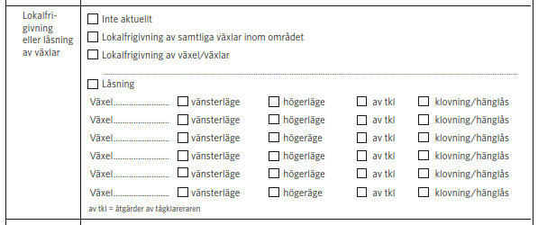
Vad/hur skriver man?
Om inga växlar behöver vara låsta eller lokalfrigivna för arbetets skull kryssar man i ”Inte aktuellt”.
Om alla växlar behöver vara lokalfrigivna för arbetets skull kryssar man i ”Lokalfrigivning av samtliga växlar inom området”.
Om någon/några växlar behöver vara lokalfrigivna för arbetets skull kryssar man i ”Lokalfrigivning av växel/växlar” samt anger växelbeteckning på aktuella växlar.
Om låsning av någon/några växlar behövs för arbetets skull kryssar man i ”Låsning” samt anger växelbeteckning, i vilket läge låsning ska ske samt om det kan göras av tkl eller det ska ske med klovning/hänglås.
OBS! Detta är ingen ”bra-att-ha”-uppgift utan ska bara anges om arbetet kräver det.
Notes:
Entreprenören måste vid planering av arbetet identifiera om det finns några växlar som för arbetets skull måste vara lokalfrigivna eller låsta.
För A-, D-, E-, L-skydd är det bara gränspunkterna som inte får ändras. Uppgifterna om låsta och/eller lokalfrigivna växlar kan därför ändras efter överenskommelse mellan tsm och tkl vid avstämning av arbetsplanen.

Slide 8
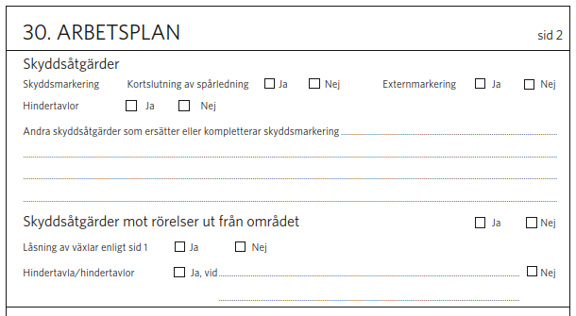
Vad/hur skriver man?
Det nya avsnittet ska fyllas i, och om det ska förekomma spårgående arbetsredskap som riskerar att komma utanför A-skyddsområdet och ut i trafikerat huvudspår (dvs. ”Ja” på första raden är ikryssat), så ska tillämpliga skyddsåtgärder beskrivas. T.ex. låsning av växlar (anges på sid. 1), uppsättning av hindertavlor (plats för uppsättning). Om annan skyddsåtgärd ska vidtas kan detta beskrivas på sista raden.
Notes:
Avsnittet ”Skyddsåtgärder” granskas inte av infrastrukturförvaltaren. Men om låsning av växlar behöver ske så fyller man i det i avsnittet på sidan 1 ”Lokalfrigivning eller låsning av växlar”. Det innebär då per automatik att infrastrukturföraltaren gör en bedömning av detta vid godkännandet.

